Slide 1
第9节、数据的组织与处理——文件 教材第8章
程序设计基础
计算机系 王瑀屏
wyp@tsinghua.edu.cn

Slide 2
任务1
从小到大输出1000000以内的所有素数

Slide 3
任务1
const int n = 1000000;
bool isPrime[n + 1];
int main() {
for (int i = 2; i <= n; i++)
isPrime[i] = true;
for (int i = 2; i * i <= n; i++)
if (isPrime[i])
for (int j = i + i; j <= n; j += i)
isPrime[j] = false;
for (int i = 2; i <= n; i++)
if (isPrime[i])
cout << i << endl;
return 0;
}

Slide 4
任务1
运行一下？
呼啸而过！
素数真多呀……
能不能让它们保留下来呢？
使用文件！

Slide 5
任务1改
将1000000以内的所有素数从小到大输出到文件里

Slide 6
任务1改
const int n = 1000000;
bool isPrime[n + 1];
int main() {
打开文件
for (int i = 2; i <= n; i++)
isPrime[i] = true;
for (int i = 2; i * i <= n; i++)
if (isPrime[i])
for (int j = i + i; j <= n; j += i)
isPrime[j] = false;
for (int i = 2; i <= n; i++)
if (isPrime[i])
输出一行i
关闭文件
return 0;
}

Slide 7
文本文件输出：打开文件
#include <fstream>
ofstream fout("prime.txt");
ofstream fout;
fout.open("prime.txt");
变量类型
输出文件类
变量名称
文件路径名

Slide 8
文本文件输出：关闭文件
fout.close();

Slide 9
文本文件输出：写入文件
cout << i << endl;
fout << i << endl;

Slide 10
任务1改
int main() {
ofstream fout("prime.txt");
const int n = 1000000;
bool isPrime[n + 1];
for (int i = 2; i <= n; i++)
isPrime[i] = true;
for (int i = 2; i * i <= n; i++)
if (isPrime[i])
for (int j = i + i; j <= n; j += i)
isPrime[j] = false;
for (int i = 2; i <= n; i++)
if (isPrime[i])
fout << i << endl;
fout.close();
return 0;
}

Slide 11
任务2
事先有一个素数表文件，输入一个数，判断一个数是否是素数

Slide 12
任务2
int main() {
打开文件
int n = 0;
cin >> n;
int p = -1;
while (n > p && 文件未结束) {
从文件读一个数到p
}
if (n == p)
cout << "是素数" << endl;
else
cout << "不是素数" << endl;
关闭文件
return 0;
}

Slide 13
文本文件输入：打开文件
#include <fstream>
ifstream fin("prime.txt");
ifstream fin;
fin.open("prime.txt");
变量类型
输入文件类
变量名称
文件路径名

Slide 14
文本文件输入：关闭文件
fin.close();

Slide 15
文本文件输入：读取文件
cin >> p;
fin >> p;

Slide 16
文本文件输入：文件结束
fin.eof()
返回值为bool
文件结束时返回true,否则返回false

Slide 17
任务2
int main() {
ifstream fin("prime.txt");
int n = 0;
cin >> n;
int p = -1;
while (n > p && !fin.eof()) {
fin >> p;
}
if (n == p)
cout << "是素数" << endl;
else
cout << "不是素数" << endl;
fin.close();
return 0;
}

Slide 18
二进制模式
文件不止有文本
.txt
.jpg
.docx
.pptx
.cpp
.exe
……

Slide 19
二进制模式输出
文本模式：
ofstream fout;
fout.open(文件名);
fout << …;
fout.close();
二进制模式：
ofstream fout;
fout.open(文件名,
ios::binary);
fout.write(…);
fout.close();

Slide 20
二进制模式输出
写入文件：
fout.write(首地址, 长度);
内存中什么样，文件中就什么样
首地址
长度
内存
文件
文件

Slide 21
二进制模式输入
文本模式：
ifstream fin;
fin.open(文件名);
fin >> …;
fin.close();
二进制模式：
ifstream fin;
fin.open(文件名,
ios::binary);
fin.read(…);
fin.close();

Slide 22
二进制模式输入
读取文件：
fin.read(首地址, 长度);
文件中什么样，内存中就什么样
首地址
长度
内存
文件

Slide 23
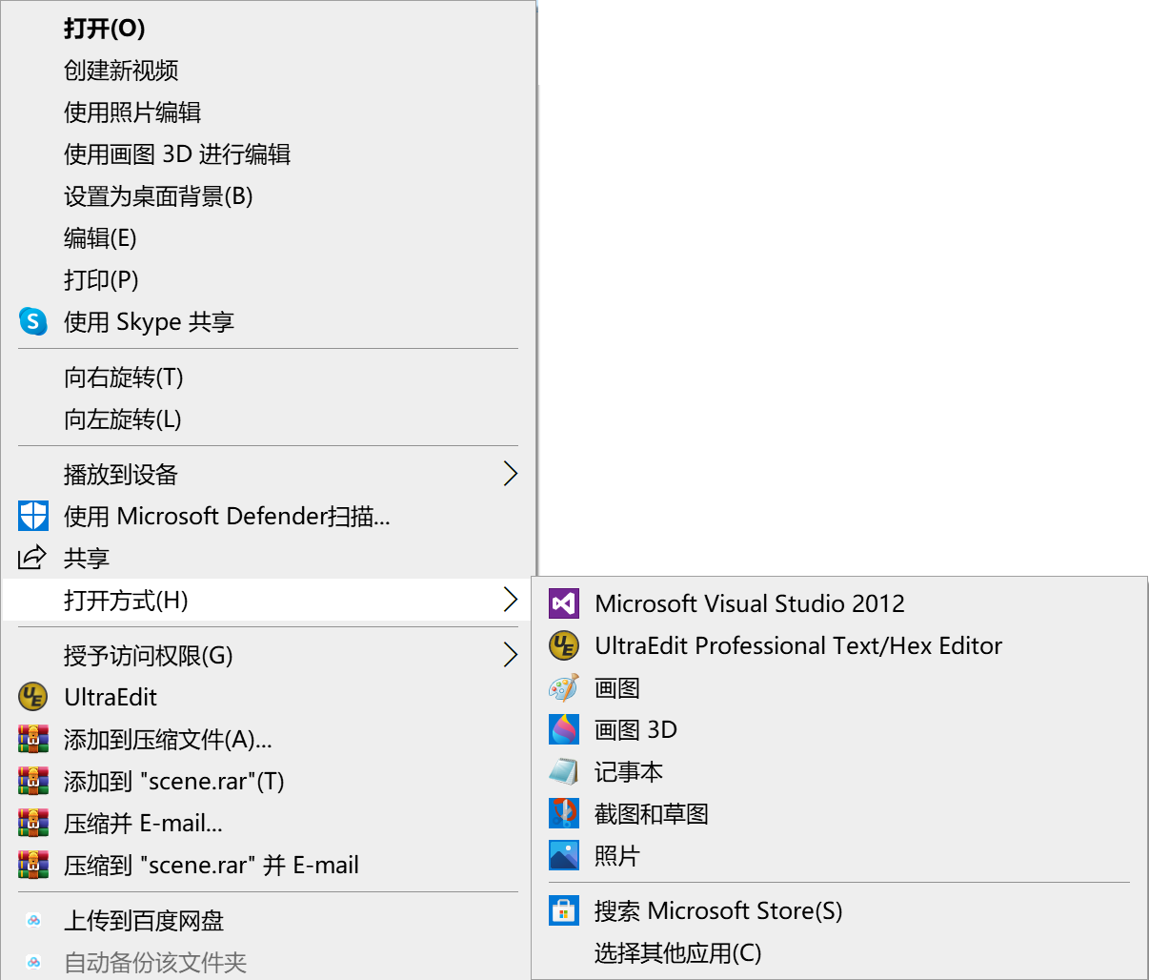

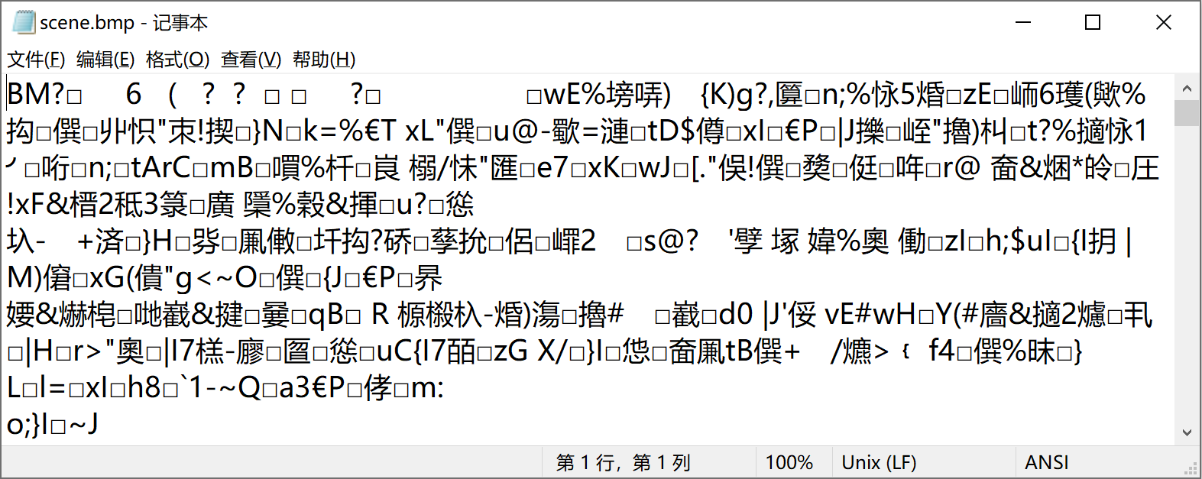
文件中的数据
用记事本打开图片文件

Slide 24
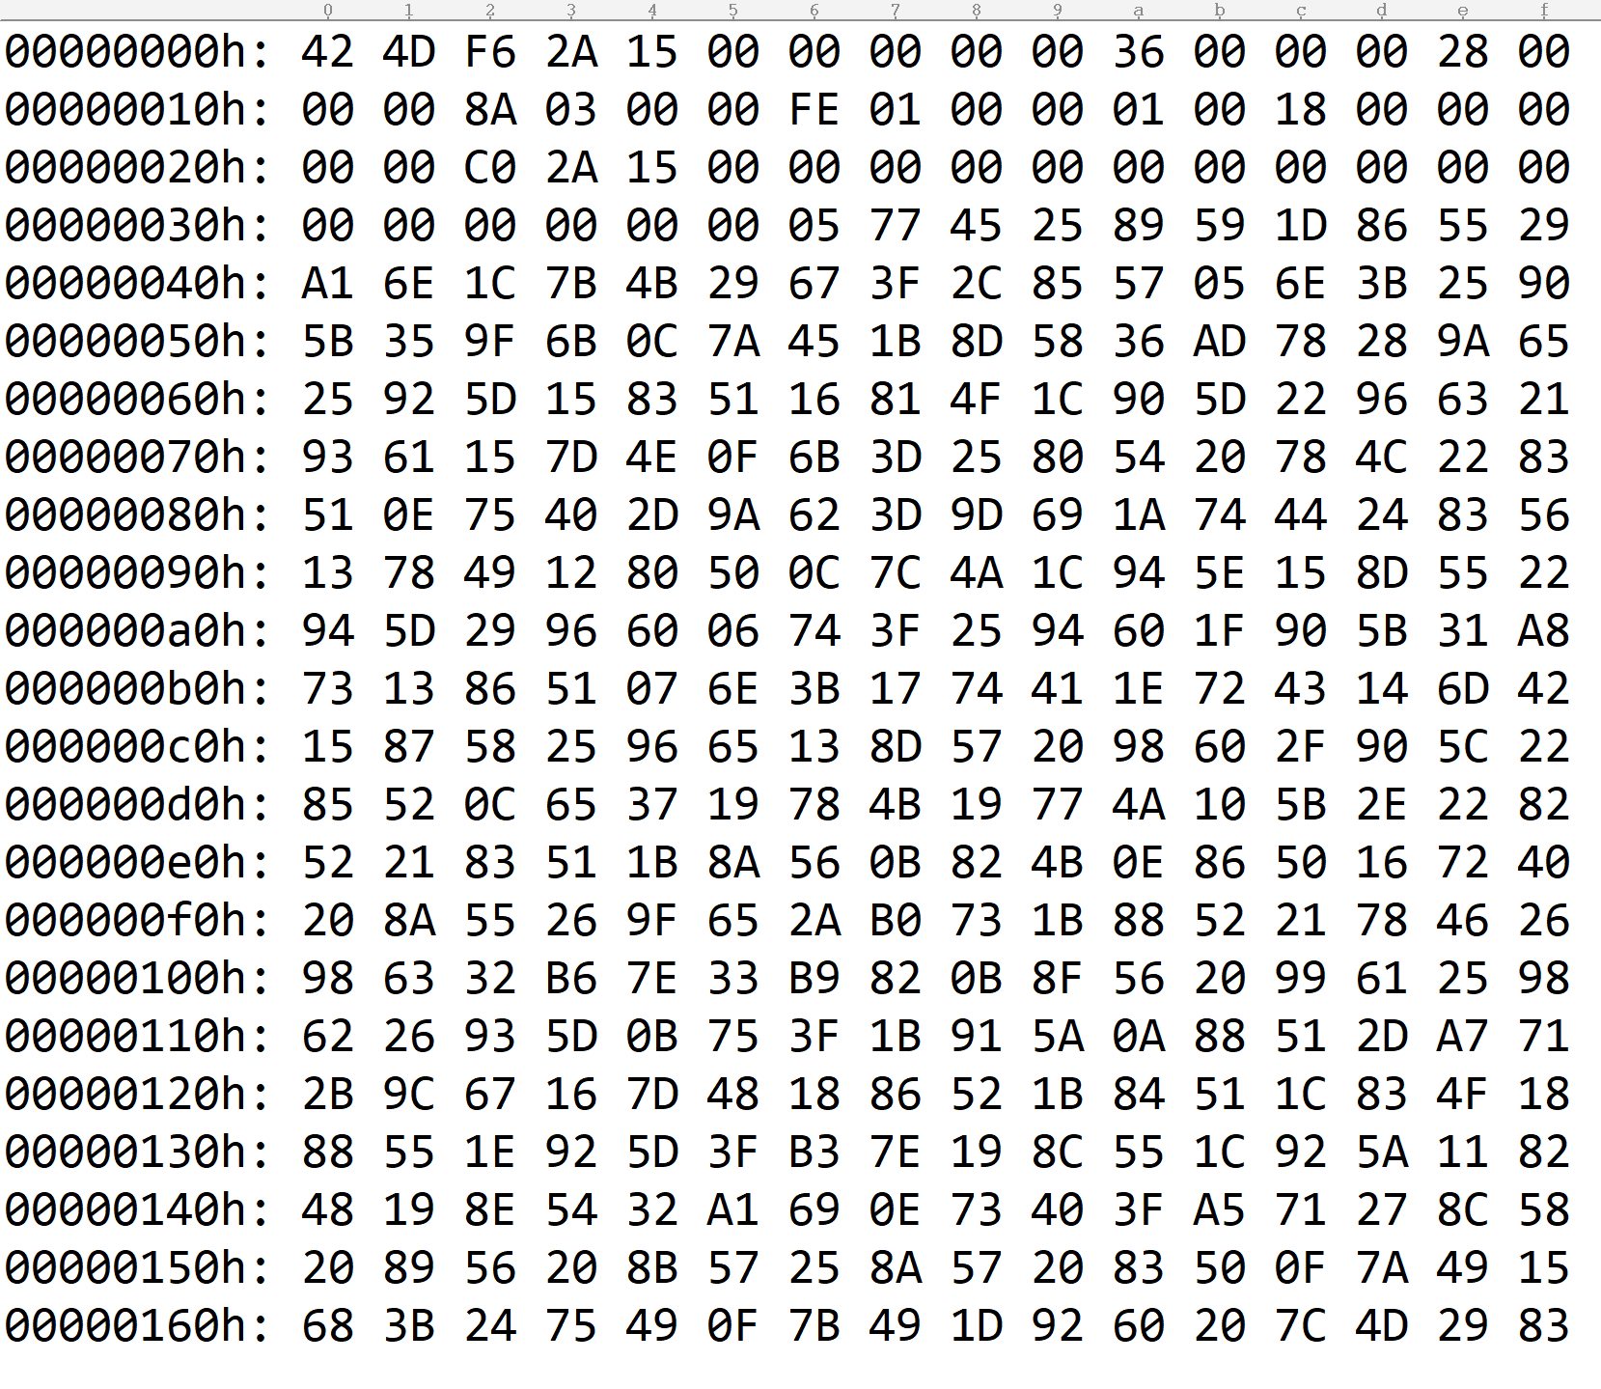
文件中的数据
用二进制编辑工具UltraEdit打开图片文件
文件中是一串二进制串！

Slide 25
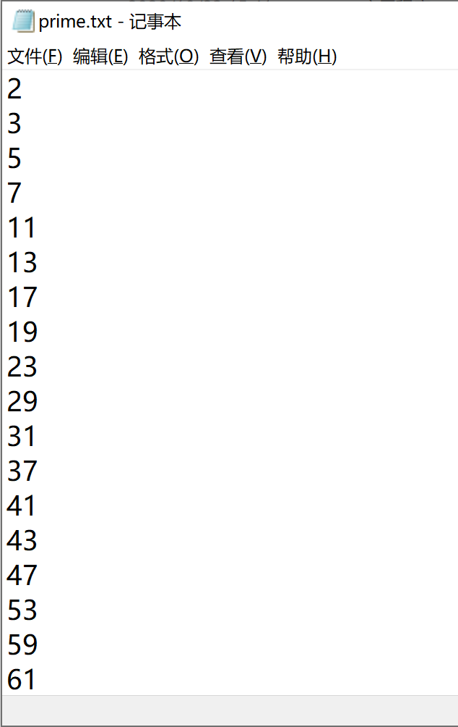
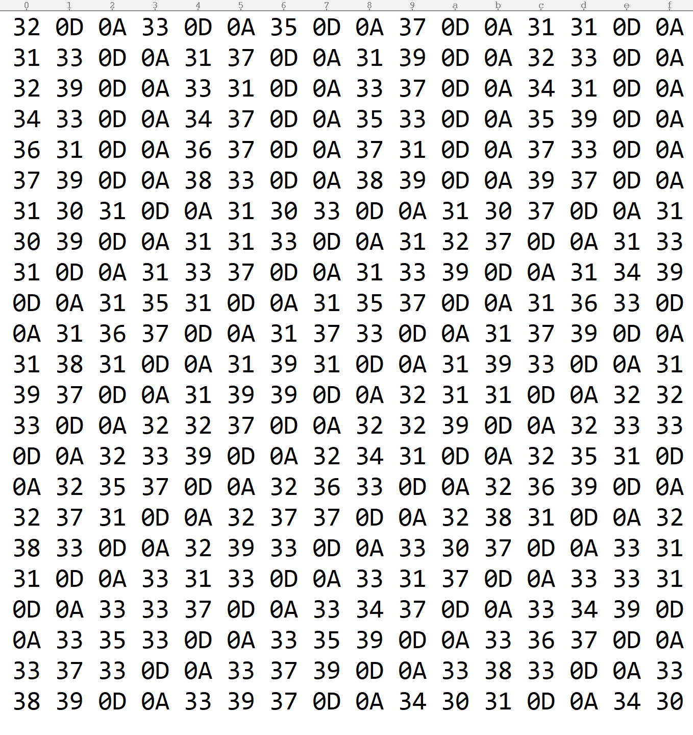
文件中的数据
文本文件里也是一串二进制串！
字符'2'
换行
字符'3'、'9'、'7'
换行

Slide 26

文件格式
文件内容都是一串二进制串！
文件格式：解读二进制串的规则
电影《黑客帝国》片段

Slide 27
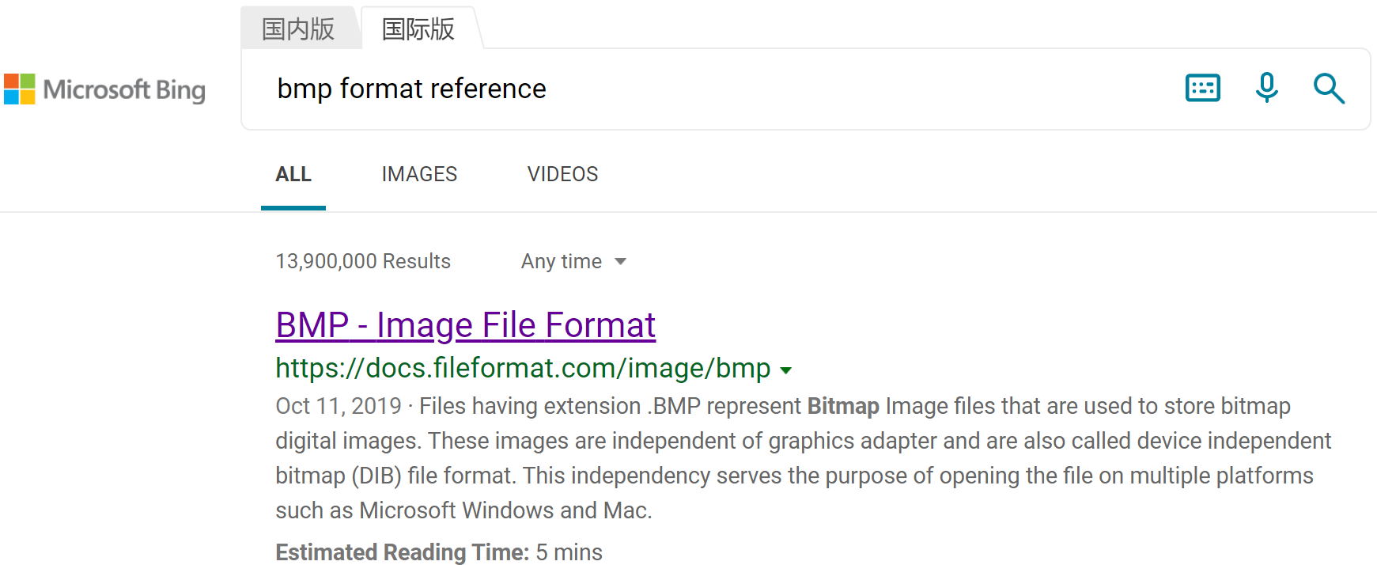
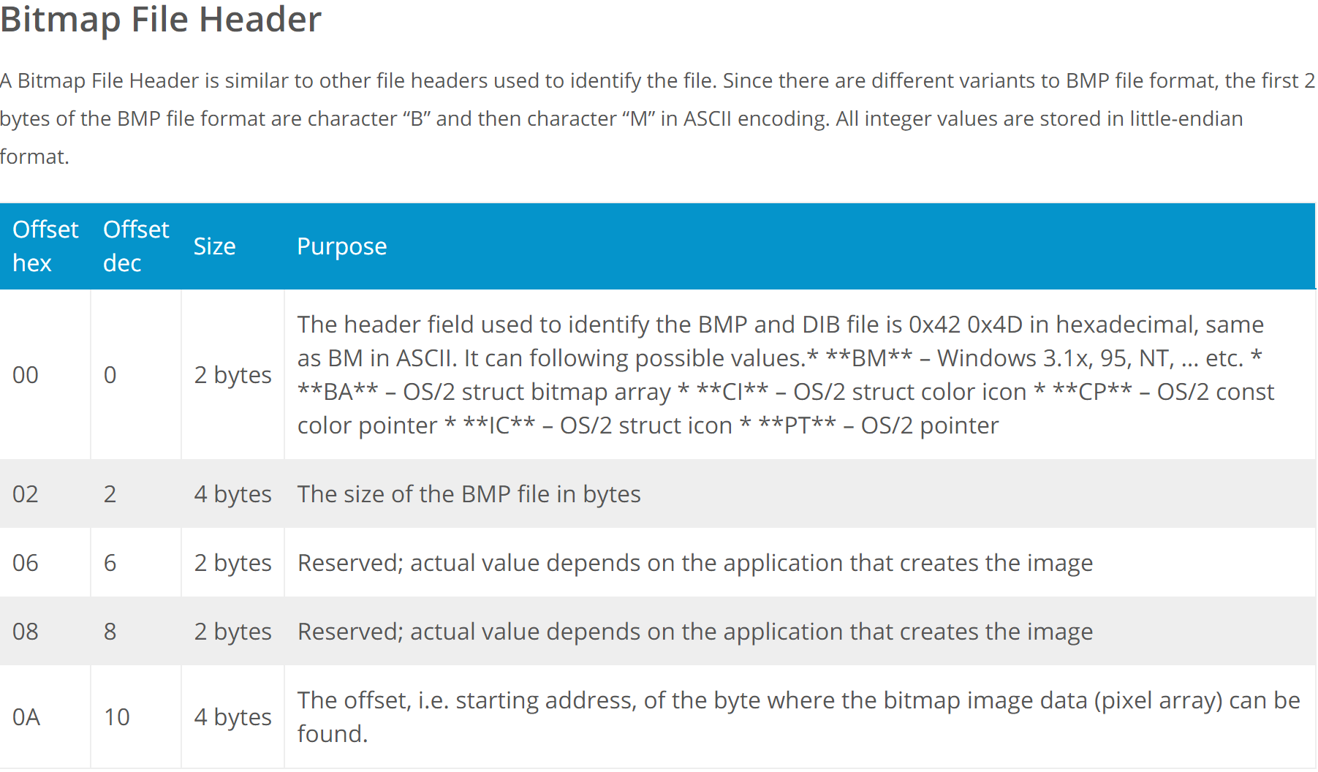
文件格式
.bmp文件格式

Slide 28
文件格式
.bmp文件格式
文件标识
像素总字节
水平分辨率
图像宽度
文件长度
保留字段
图像高度
忽略
像素偏移
垂直分辨率
调色板颜色
信息头长度
文件头
压缩算法
每像素位
忽略
像素颜色值
RGB

Slide 29
对齐（Alignment）
#pragma pack(1)
struct BMPFileHeader {
char id[2];
int size;
short res1;
short res2;
int offset;
};
00 | 2 | char id[2];
02 | 2 | 强行填补
04 | 4 | int size;
08 | 2 | short res1;
10 | 2 | short res2;
12 | 4 | int offset;
00 | 2 | char id[2];
02 | 4 | int size;
06 | 2 | short res1;
08 | 2 | short res2;
10 | 4 | int offset;
sizeof(BMPFileHeader) = 14
sizeof(BMPFileHeader) = 2 + 4 + 2 + 2 + 4 = 14?
sizeof(BMPFileHeader) = 16!

Slide 30
端（Endianness）
文件内存储的图像宽度：
实际图像宽度：906（十六进制：38A）
8A 03 00 00
端：多字节数据在内存中的存放顺序
小端（Little Endian）：低位放在低地址
大端（Big Endian）：高位放在低地址
8A 03 00 00
00 00 03 8A

Slide 31
综合应用：输出.bmp位图文件
ofstream fbmp;
fbmp.open("color.bmp", ios::binary);
BMPFileHeader bfh = {{'B', 'M'}, 400 * 300 * 3 + 0x36, 0, 0, 0x36};
BMPInfoHeader bih = {0x28, 400, 300, 1, 24, 0, 400 * 300 * 3, {0}};
fbmp.write((char *)&bfh, sizeof(bfh));
fbmp.write((char *)&bih, sizeof(bih));
for (int y = 300 - 1; y >= 0; y--)
for (int x = 0; x < 400; x++) {
Pixel p = {(int)((x + 0.0) / 400 * 255 + 0.5),
(int)((x + y + 0.0) / 700 * 255 + 0.5),
(int)((y + 0.0) / 300 * 255 + 0.5)};
fbmp.write((char *)&p, sizeof(p));
}
fbmp.close();

Slide 32

综合应用：输出.bmp位图文件
输出结果

Slide 33











文件概念的扩展
视频播放器
共性：按顺序读（一帧一帧的）数据

Slide 34

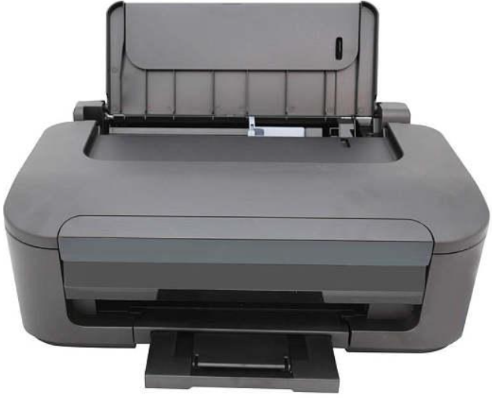

文件概念的扩展
Everything is a file!（万物皆文件）
Unix操作系统的核心理念之一
影响了几乎所有现代操作系统
随机数发生器
Ken Thompson & Dennis Ritchie
1983年图灵奖（Turing Award）

Slide 35
处理程序的程序们
编译器（Compiler）
负责将文本形态的程序（源代码，source code）转化为目标代码（object code）
链接器（Linker）
负责将目标代码转化为可执行程序（executable）
加载器（Loader）
负责将可执行程序加载到内存中，准备执行

Slide 36
处理程序的程序们
源代码
使用高级语言编写的文本文件，例如.cpp文件
目标代码
机器指令的集合，再加上链接所需的符号信息
可执行程序
机器指令的集合，再加上加载所需的符号信息
内存中的程序
机器指令的集合

Slide 37
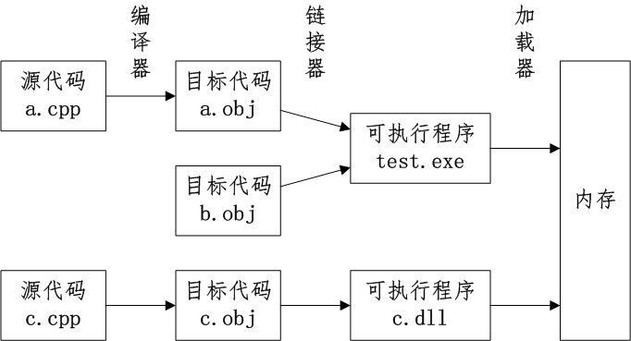
处理程序的程序们

Slide 38
处理程序的程序们
如何告诉链接器哪些文件要链接到一起？
命令行参数
主函数的隐藏技能
int main(int argc, char * argv[])
Makefile
一个说明了编译链接过程的文件
由make使用并解释，格式非常复杂
工程
看演示

Slide 39
处理程序的程序们
这些程序很复杂……
针对不同硬件，有不同的机器指令（x86、x86_64、arm、mips、alpha、……）
针对不同的操作系统，有不同的目标代码和可执行文件格式（PE、ELF、Mach-O、……）
这些程序也有bug！

Slide 40
编译器（示意）
a = b + c;
d = f(a);
cout << d << endl;
mov {b}, eax
add {c}, eax
mov eax, {a}
push {a}
call {f}
mov eax, {d}
push {d}
push {cout}
call ostream_operator14
push $endl
push eax
call ostream_operator14

Slide 41
链接器
编译结束后，很多变量和函数的地址还没有确定下来（其中还有一些在同一个工程的其他目标代码中），目标代码中有很多位置预留了空位
链接器的主要任务就是把这些位置填上
目标代码中就需要包含这些位置的信息
a的地址填到第3句操作数2，d的地址填到第7句操作数1
a的地址在本文件数据段第xxx字节处

Slide 42
加载器
一旦链接完成，机器指令就“可执行”了
除了动态链接库……
普通的可执行程序规定了加载器应该把自己加载到哪段内存地址
动态链接库没有这个权利……
于是，加载器会根据当时的情况随便找一段空闲的内存加载动态链接库，然后再调用一次链接器……
Windows里的可执行程序都是动态链接库

Slide 43
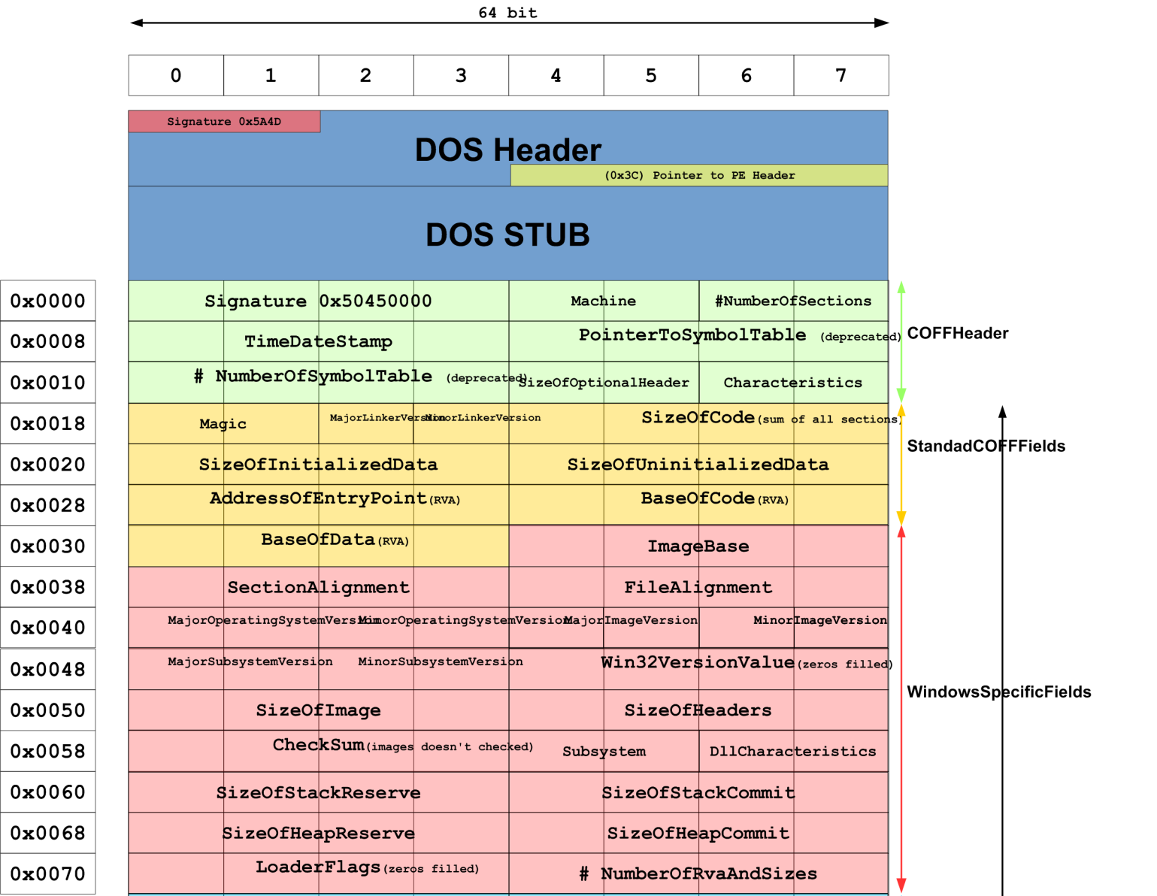
加载器
Portable Executable (PE)

Slide 44

加载器
Portable Executable (PE)

Slide 45
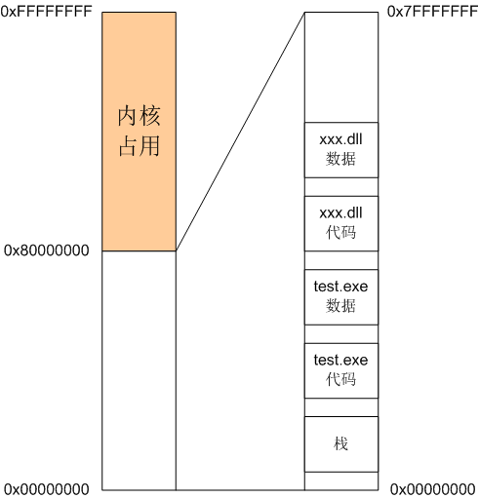
程序在内存中

Slide 46
程序在内存中
全局变量——在数据段内，链接时安排空间，并填写内存地址
局部变量——在栈内，编译时安排空间，无需链接时填写
动态分配（new）——在整个程序的空闲内存区域内由库函数分配，编译器和链接器都不知道它在哪，只能通过指针变量访问
常量——在只读数据段内，加载时会通知硬件禁止写入

Slide 47
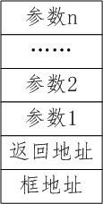
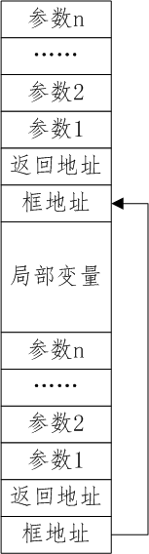
程序在内存中
每次调用都会产生一个新的“调用框”
局部变量会随着函数的返回而“消失”

Slide 48
处理程序的程序们
程序设计中的诸多规则与编译器的实现互为表里
编译器的实现导致了这些规则的成立
设计编译器时就是考虑了这些规则而设计的

Slide 49
处理程序的程序们
正是由于有编译器、链接器和加载器，使得我们现在能够脱离“纸带打孔”的程序设计模式
随着软件技术的发展，新的程序设计语言层出不穷，势必会改变程序设计模式
函数式编程（Functional Programming）
可视化编程（Visual Programming）
语音编程？

Slide 50
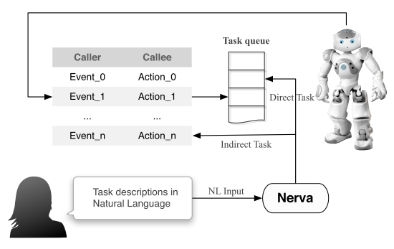
处理程序的程序们
结合自然语言处理技术和程序合成技术，用自然语言的输入生成机器人程序
Keep an eye on my baby. When he is out of your sight, shout out "baby lost" please.

Slide 51
小结
结构
把不同类型数据组织为一个整体
关键字struct
文件
文本文件，与cin/cout的操作类似
二进制文件，了解文件格式
处理程序的程序们
编译器、链接器、加载器

Slide 52
结束

